Slide 1

证券交易的基本概念、理念与策略
万联证券 古振华
2020年10月

Slide 2
01
证券交易的基本概念
目录
Contents
02
证券交易的理念
03
证券交易的策略

Slide 3
01
证券交易的基本概念

Slide 4
证券基本知识
《金融市场基础知识》
《证券市场基本法律法规》
《投资银行业务》
《发布证券研究报告业务》
《证券投资顾问业务》

Slide 5
证券基本知识
《西游记》 吴承恩
《股民的眼泪 》张化桥
《投资中最简单的事情 》邱国鹭
《经济学通识》 薛兆丰

Slide 6
证券基本知识
《巴菲特的护城河 》帕特.多尔西
《穷查理宝典 》彼得·考夫曼
《光荣与梦想 》威廉·曼彻斯特
《黑天鹅 》纳西姆·尼古拉斯·塔勒布
《乌合之众》 古斯塔夫·勒庞
《原则》 瑞·达利欧
《战争经济学 》波斯特

Slide 7
理解全球数据之间的驱动关系、领先与滞后关系
外汇
债券
股票
黄金
大宗商品
经济
政治

Slide 8
02
证券交易的理念

Slide 9

思考
您想赚谁的钱？
央行的钱
企业的钱
投资

Slide 10
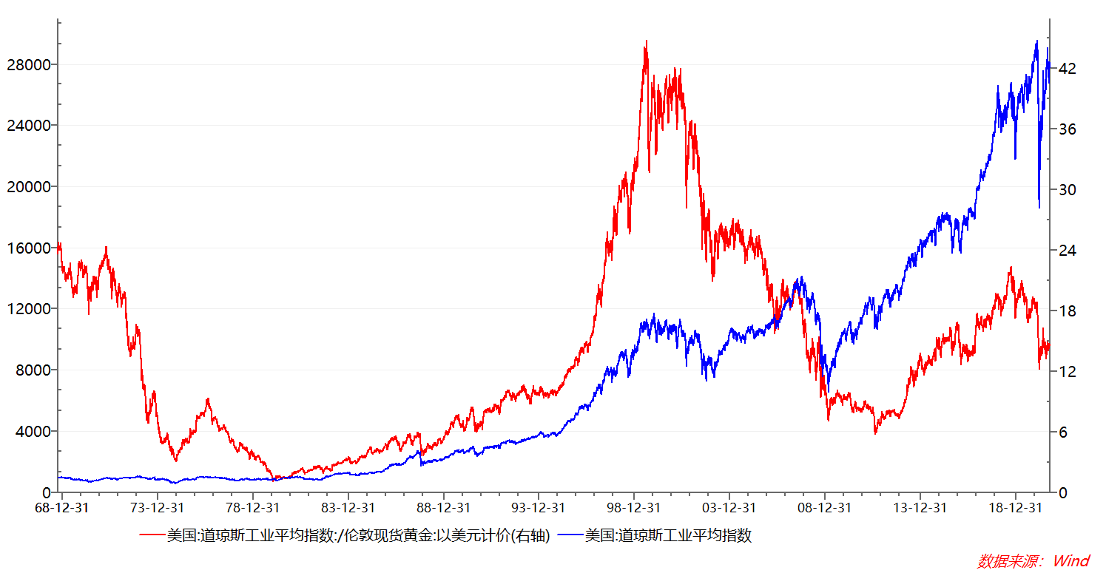
以黄金计价的道指

Slide 11
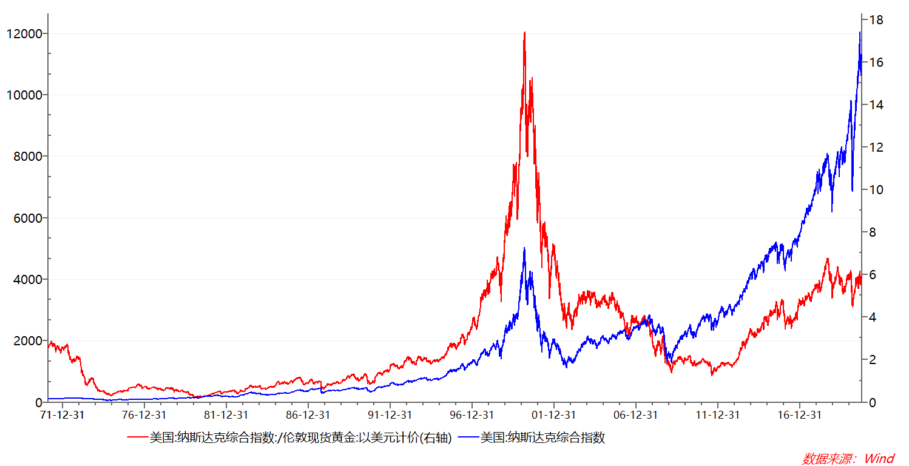
以黄金计价的纳指

Slide 12
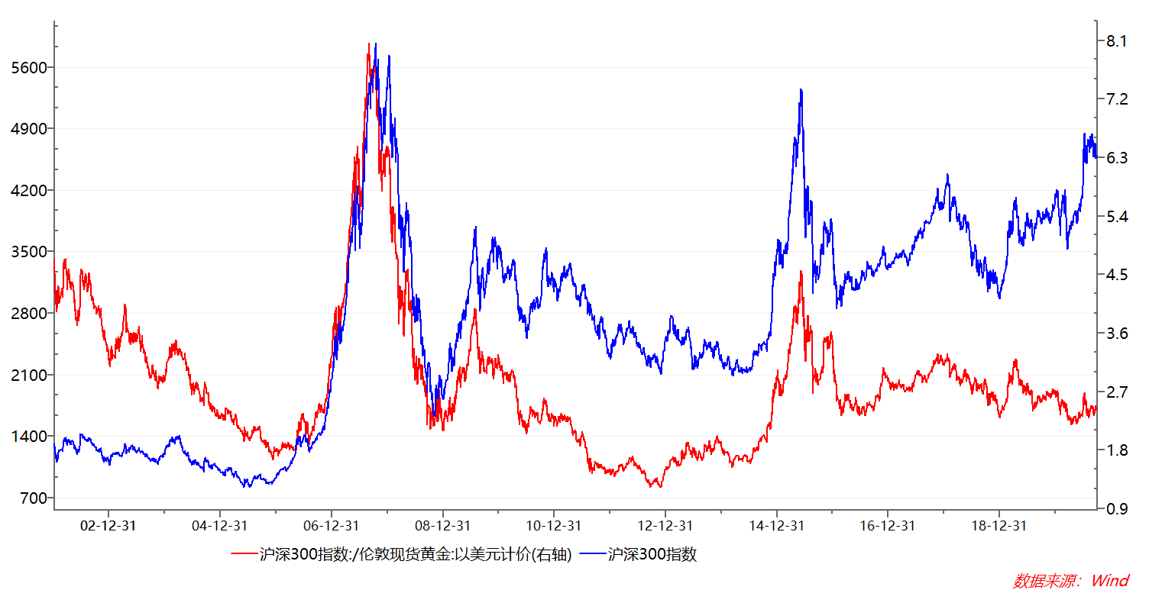
以黄金计价的沪深300

Slide 13
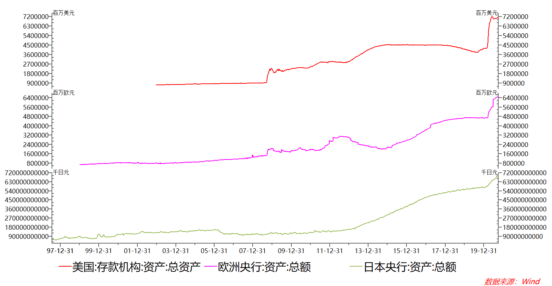
货币幻觉，美、欧、日，央行总资产

Slide 14
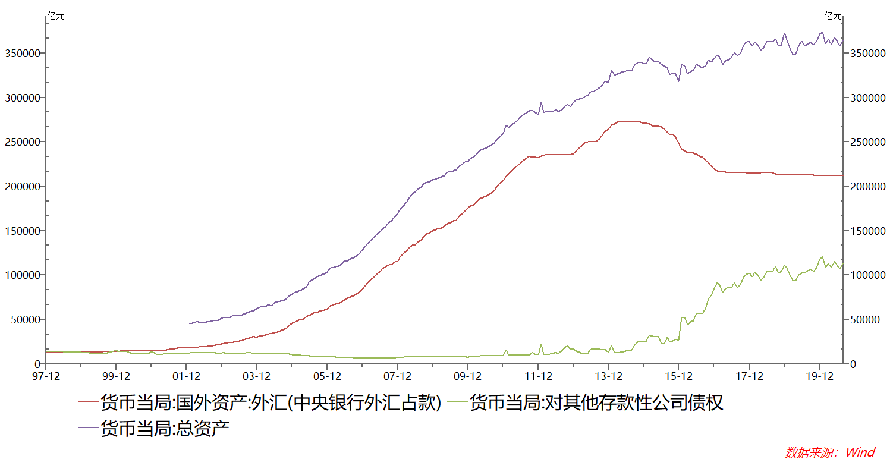
货币幻觉，中国央行总资产

Slide 15
思考
金融市场，为什么是反人性的？

Slide 16

思考
哪个更重要？
事实 VS 认知

Slide 17
区分买方和卖方的不同之处
卖方
发散，不同的卖方有不同的预测，推荐很多不同的品种；
可能会有很高的预测精准度，如达到99%；
买方
聚焦，有限的资金做有限的投资组合；
不能以预测做投资依据，而是根据未来大小概率事件发生的情景分析，建立投资组合；
如果有1%的预测失误，也有可能导致赔大钱。
需要在不同情景下，尽可能回避可能的损失和捕获预期的收益。

Slide 18
03
证券交易的策略

Slide 19
经济、政治、军事、宗教、文化、心理等
金融

Slide 20
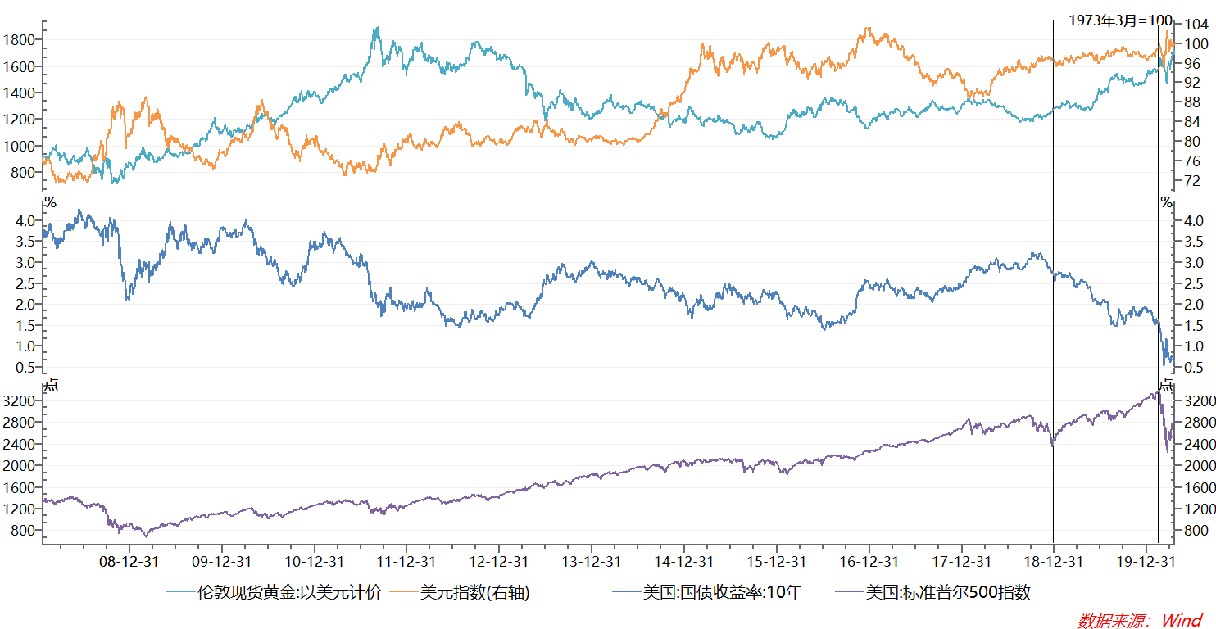
市场不一定全对？宽松的货币政策，使得金融市场变得怪异
2019年，美元、黄金、美国国债、美股，四者同涨

Slide 21
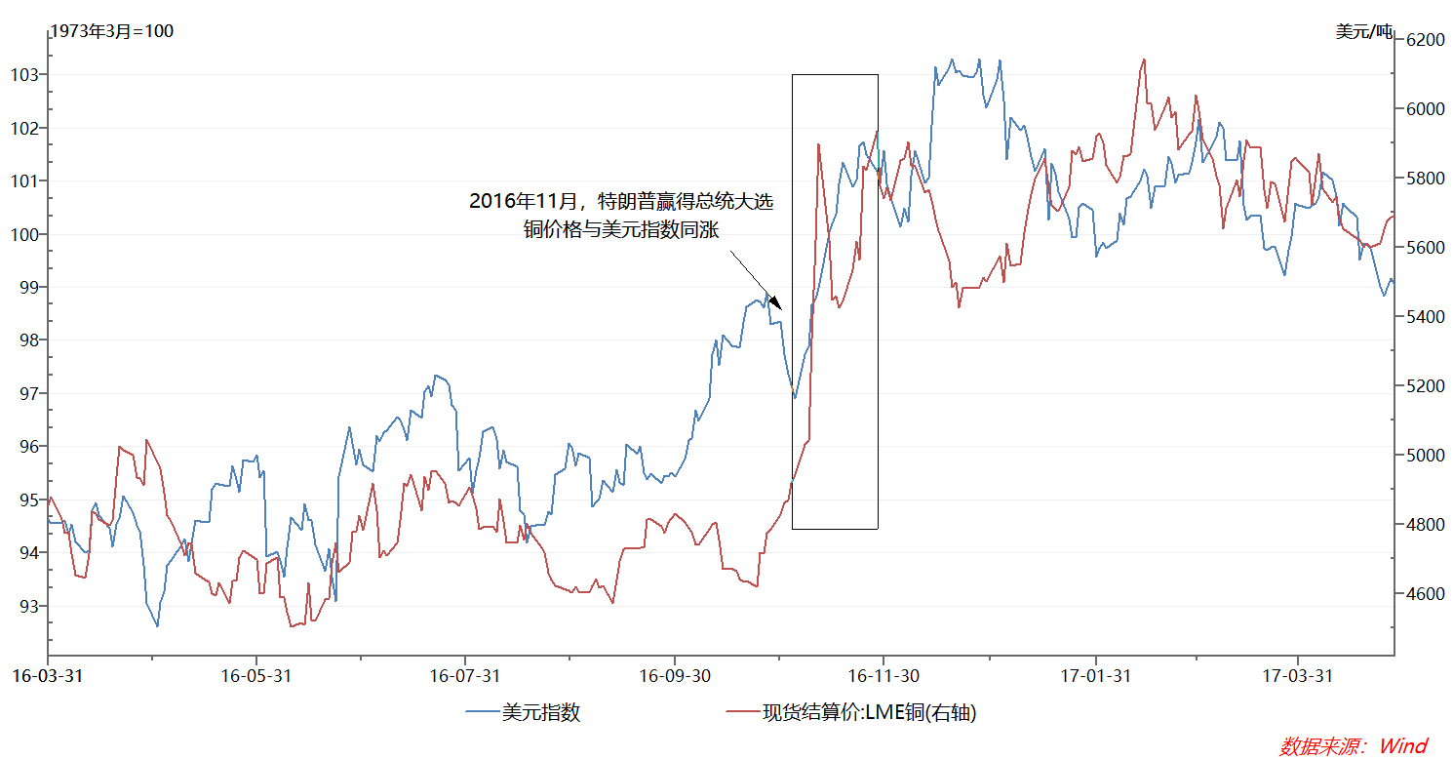
大宗商品价格不一定与美元指数负相关
在金融市场的背后，是不同利益集团的博弈均衡

Slide 22
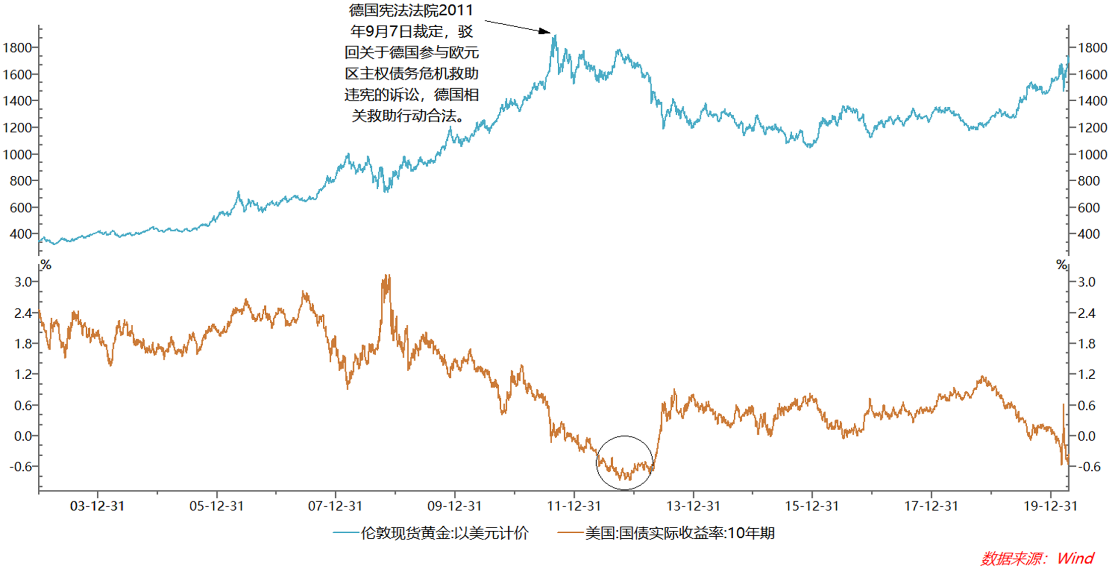
司法判决对资产价格有重要影响

Slide 23
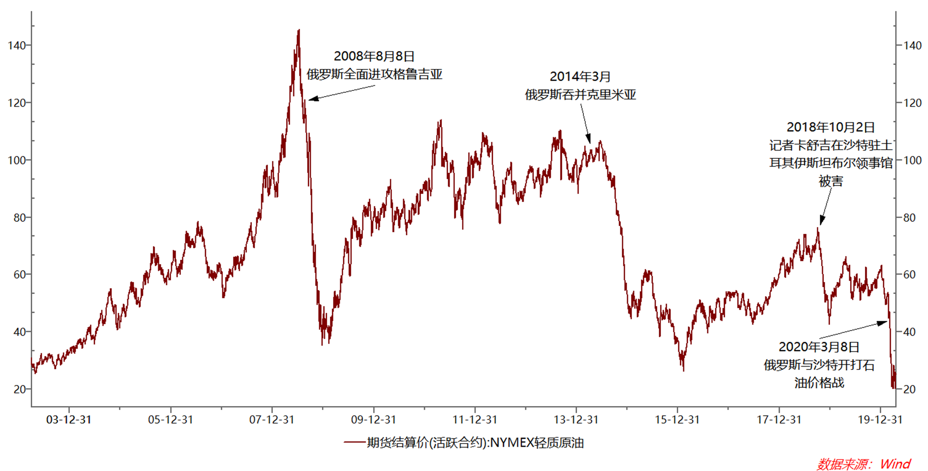
原油价格更多的是地缘政治的产物，不是简单的供需问题

Slide 24
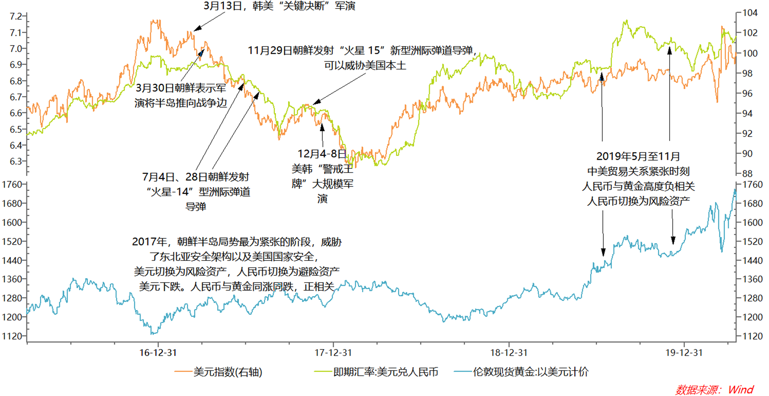
地缘政治变化让资产属性转换

Slide 25
理解全球数据之间的驱动关系、领先与滞后关系
外汇
债券
股票
黄金
大宗商品
经济
政治

Slide 26
相互关联、博弈均衡的金融市场
心理，心即理
对宏观事件反应领先顺序
正确理解市场；
然后加入正确的一方。
外汇>黄金、债券
债券>股票、大宗商品
经济数据的变化是量变
政治事件的发生是质变

Slide 27
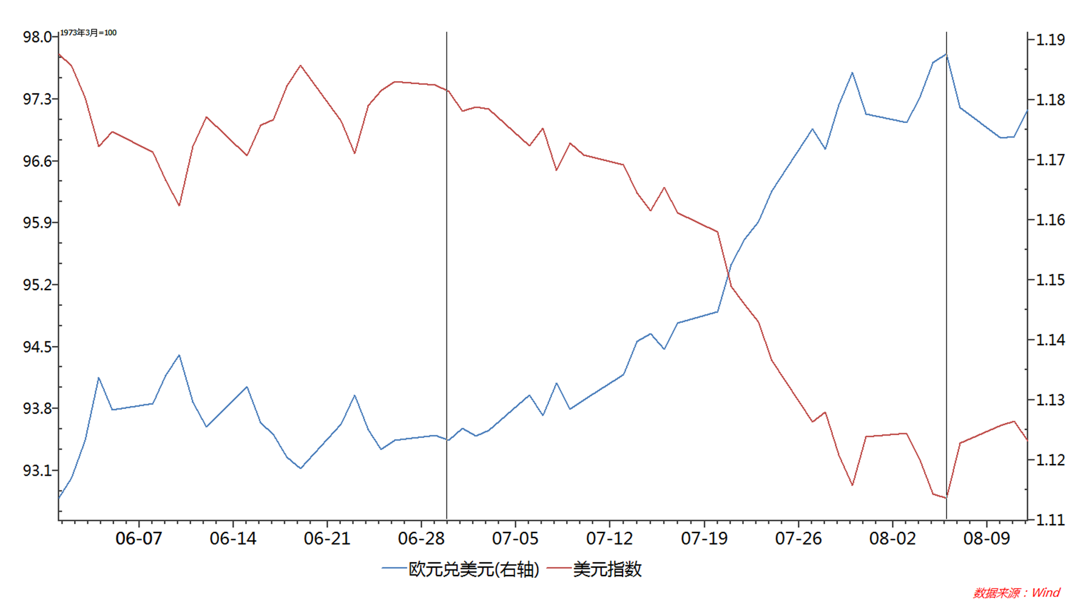
2020年6月30日-8月6日，美元下跌，欧元上涨，原因是？
欧洲经济比美国经济更好吗？

Slide 28
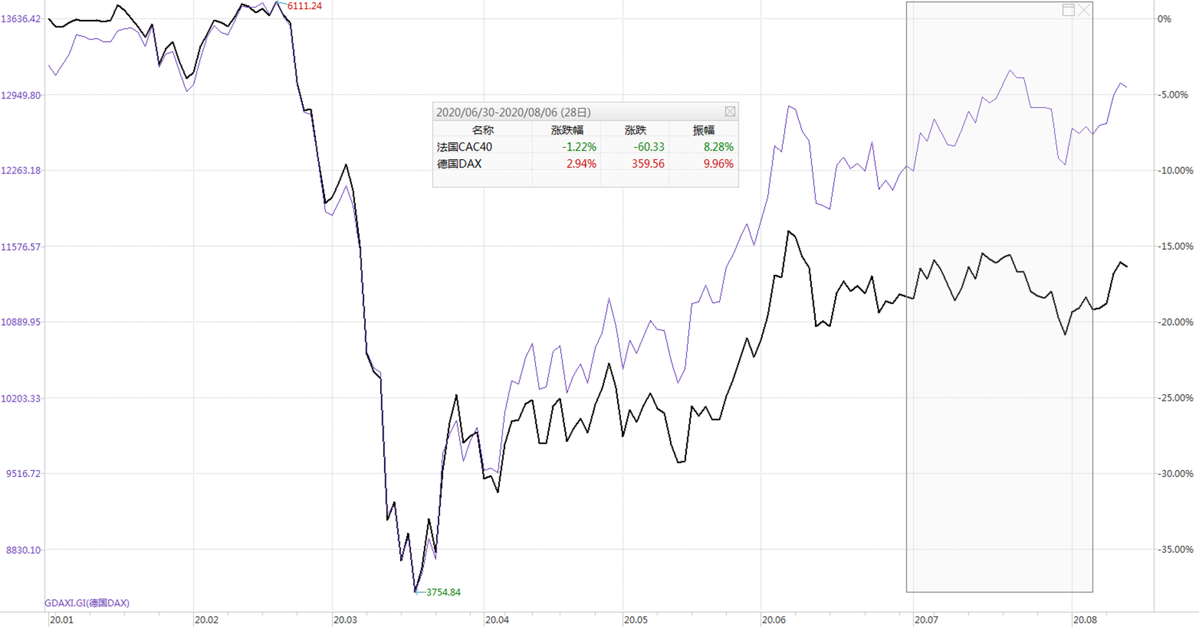
2020年6月30日-8月6日，欧洲股市并没有显著的上扬

Slide 29
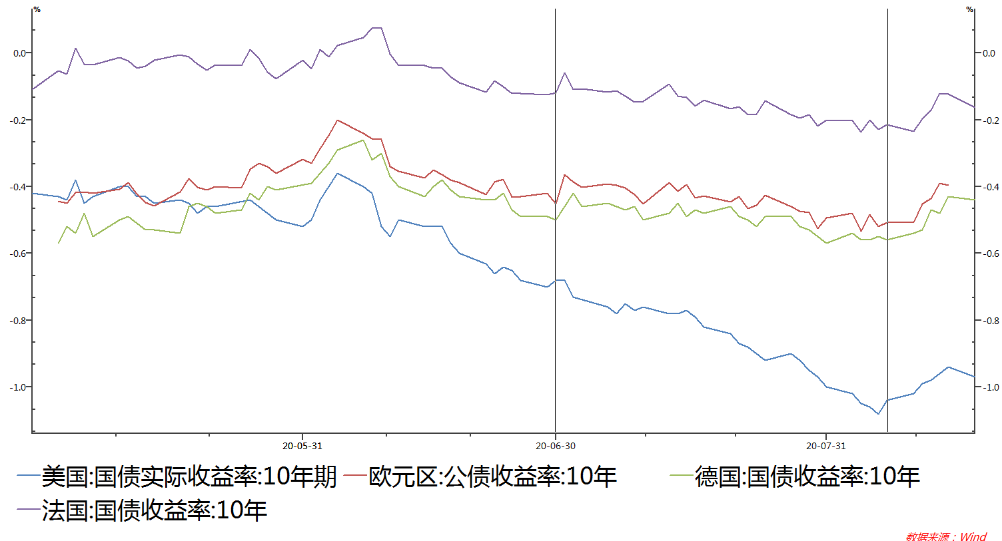
2020年6月30日-8月6日，
欧元区十年期公债、德国和法国十年期国债收益率均下跌

Slide 30
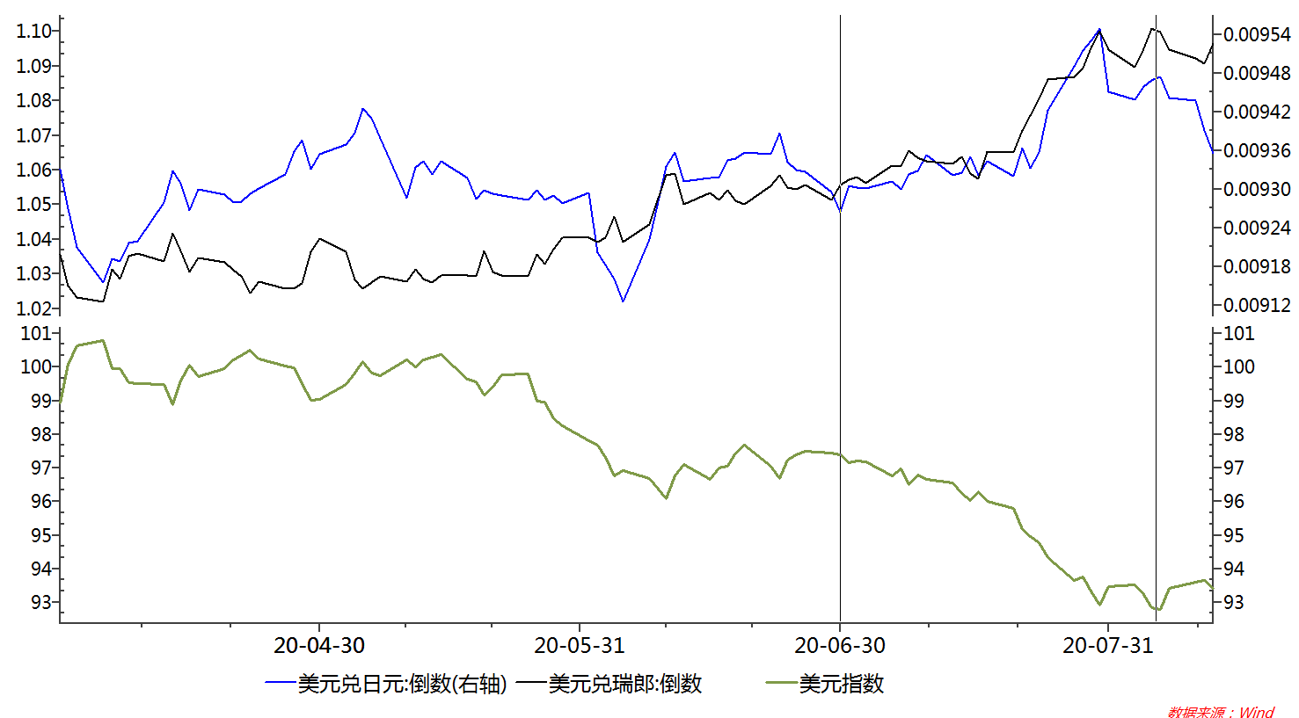
2020年6月30日-8月6日，
避险货币瑞士法郎、日元兑美元均大幅上涨

Slide 31
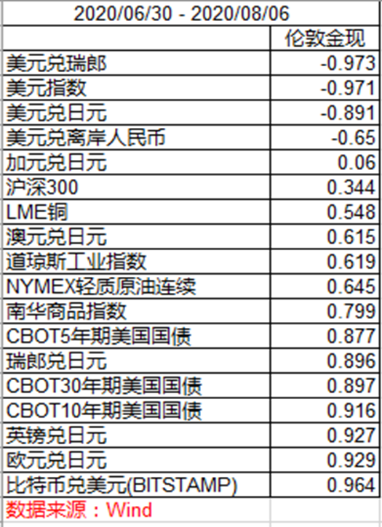
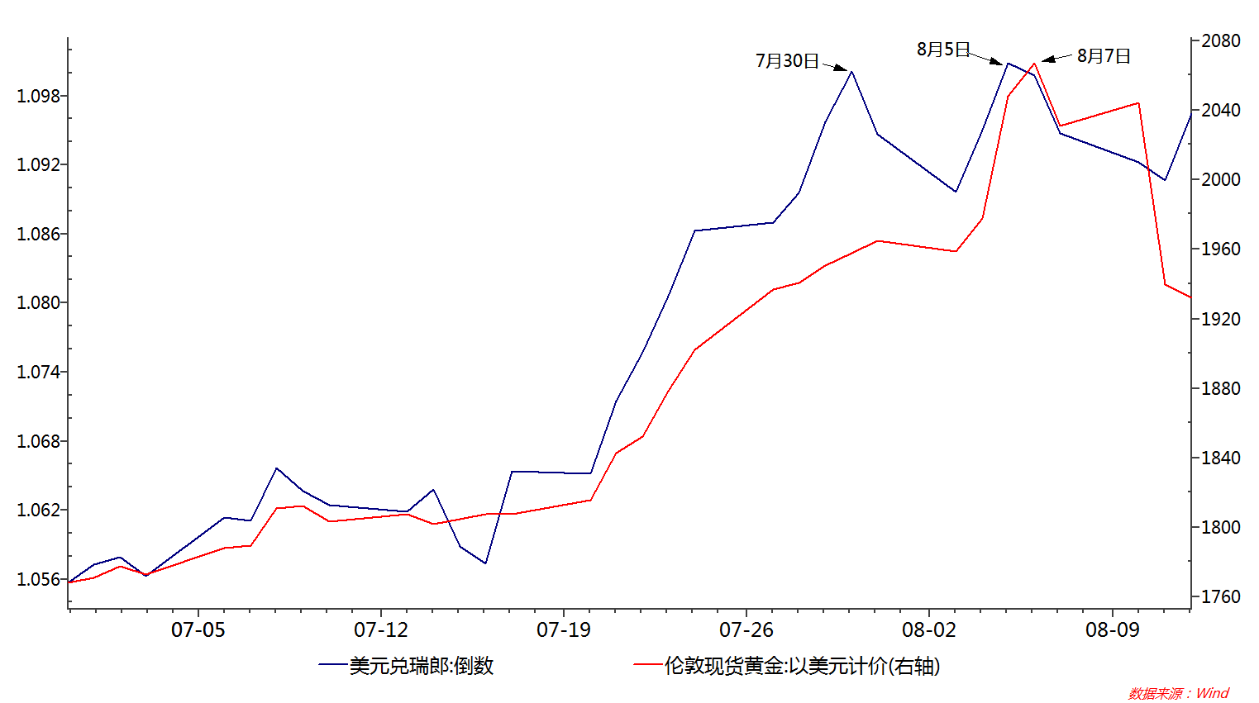
2020年6月30日-8月6日，
瑞士法郎与黄金价格高度相关，并阶段性领先于黄金价格
瑞士作为永久中立国，瑞士法郎通常对地缘政治危机具有较强的避险属性。
日元是主要的套息货币，通常对经济危机、金融危机有较强的避险属性。

Slide 32
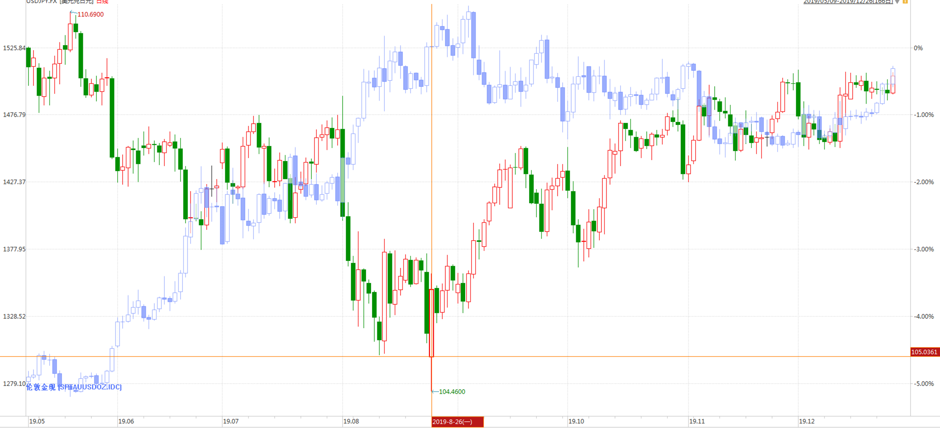
2019年5月至9月，
美元兑日元汇率与黄金高度相关， 并阶段性领先于黄金价格
瑞士作为永久中立国，瑞士法郎通常对地缘政治危机具有较强的避险属性。
日元是主要的套息货币，通常对经济危机、金融危机有较强的避险属性。

Slide 33
通过债券市场解读市场预期
一般情况下，短端国债利率与长端国债利率的形成机制：
短端利率
主要受货币政策、流动性的影响。
可以大致理解为资金成本。
长端利率
主要受经济增长预期的影响。
可以大致理解为未来的收益，盈利预期。
注意：“一般情况”，就是不考虑国债违约、货币突然大幅贬值等极端情况。
我们把短端一年期国债收益率、长端十年期国债收益率以及上证指数放在一起看，
就可以很好地理解股市，并有助于我们发现拐点。

Slide 34
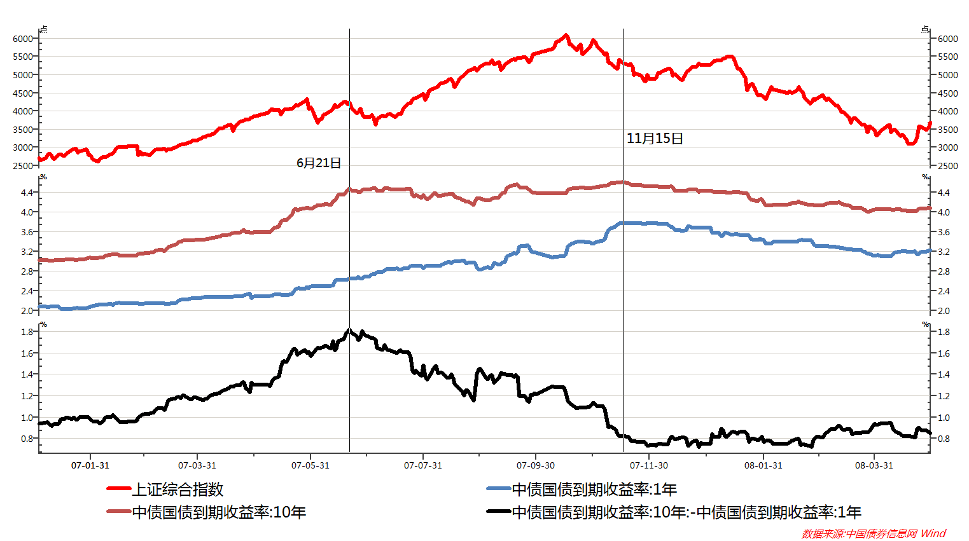
2007年下半年，
因资金成本上涨和盈利预期不再提升，上证指数冲高回落

Slide 35
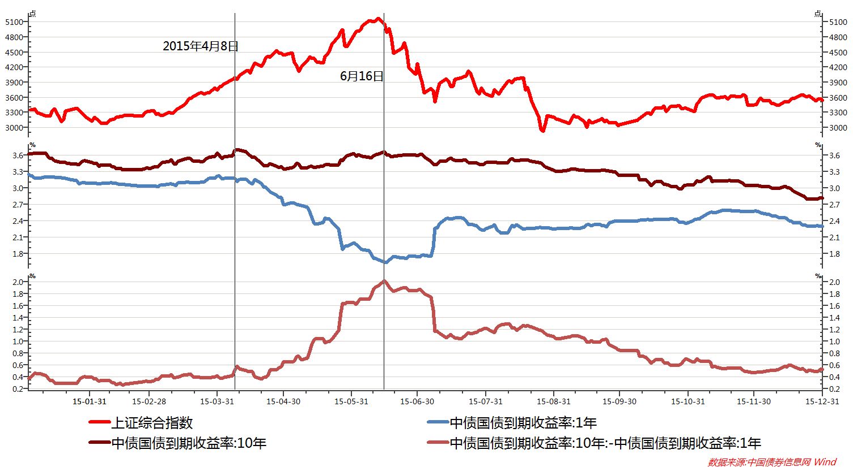
2015年6月中下旬，
因资金成本跳升和盈利预期下降，上证指数迅速回落

Slide 36
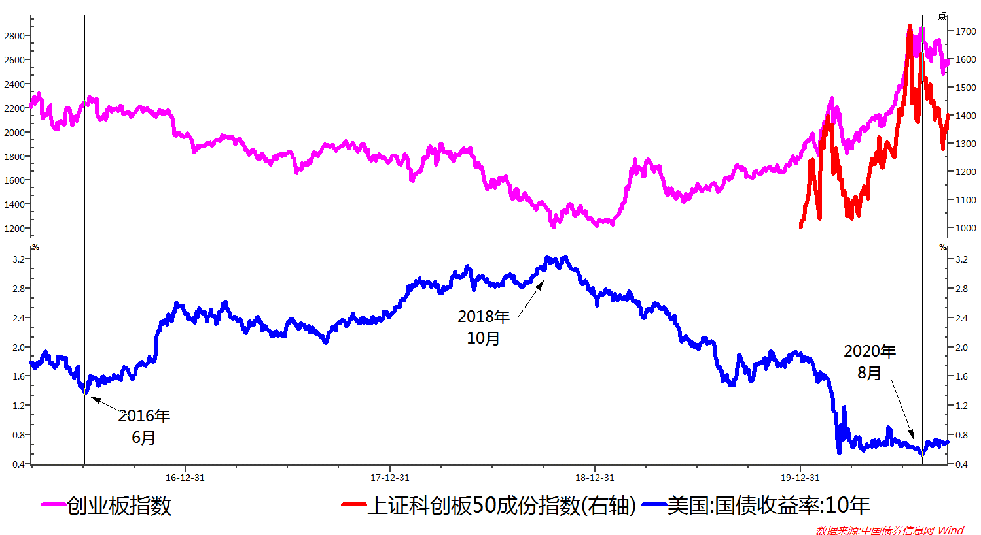
国债与中国成长股

Slide 37
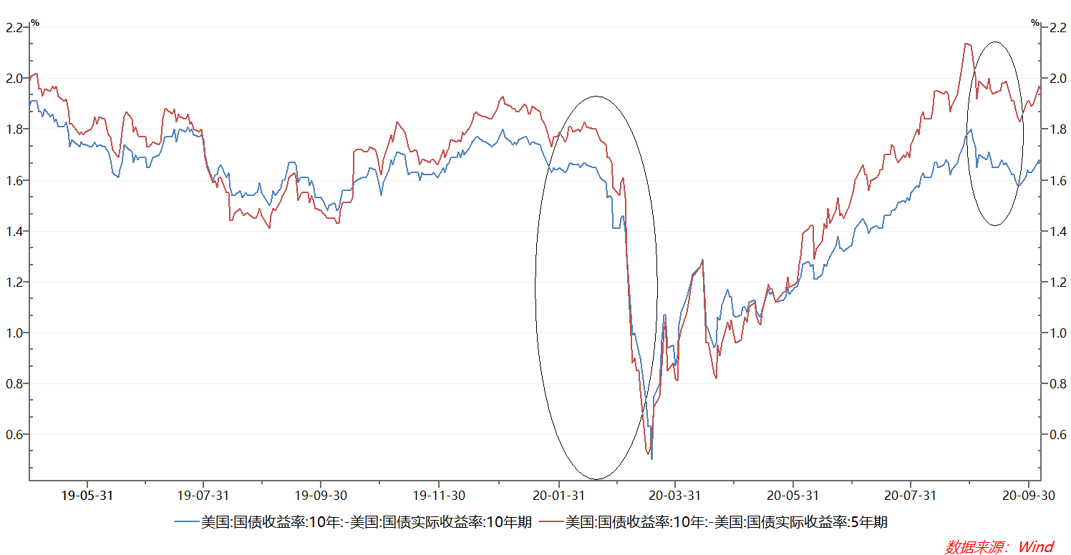
宏观投资，四指标之一，通胀预期（货币幻觉）

Slide 38
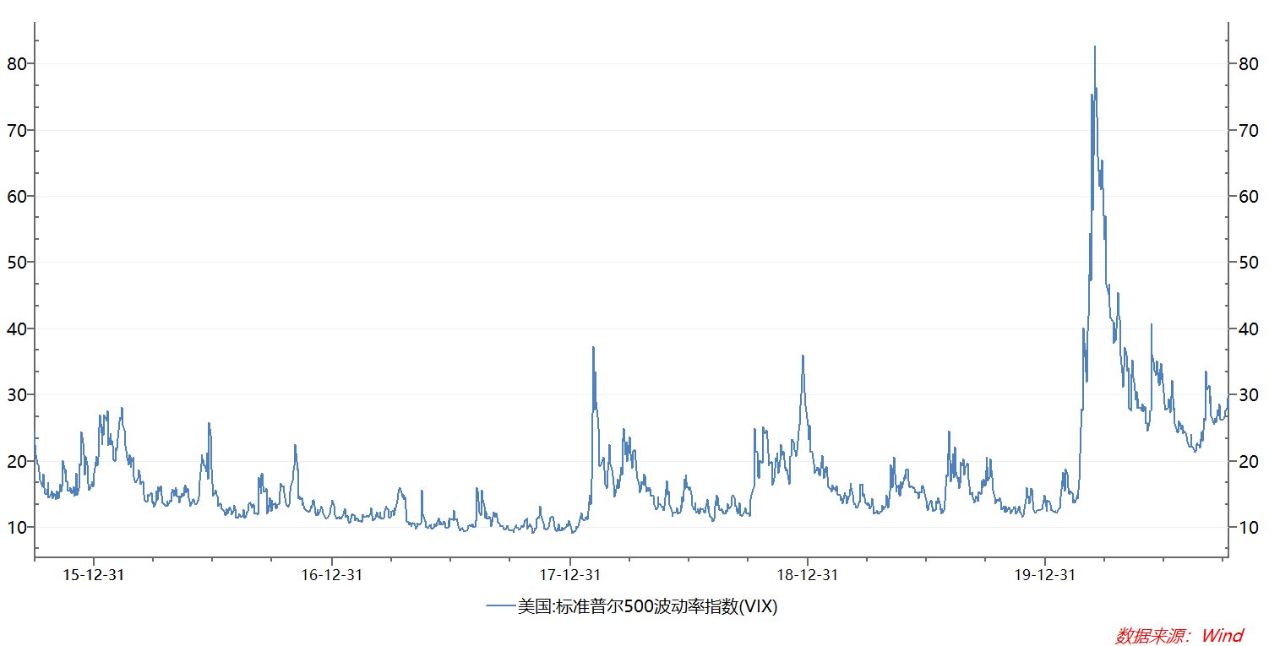
宏观投资，四指标之二，VIX （市场情绪）

Slide 39
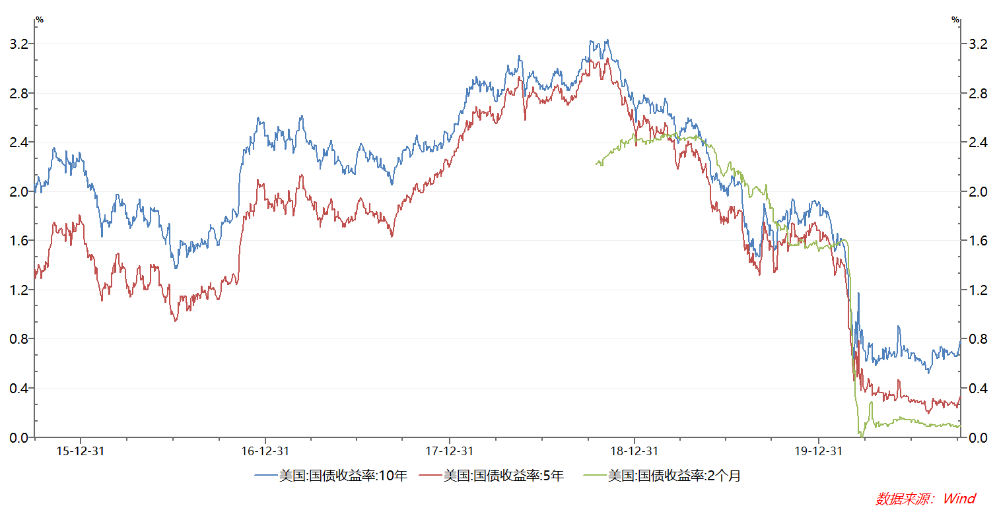
宏观投资，四指标之三，美国国债收益率（货币政策）

Slide 40
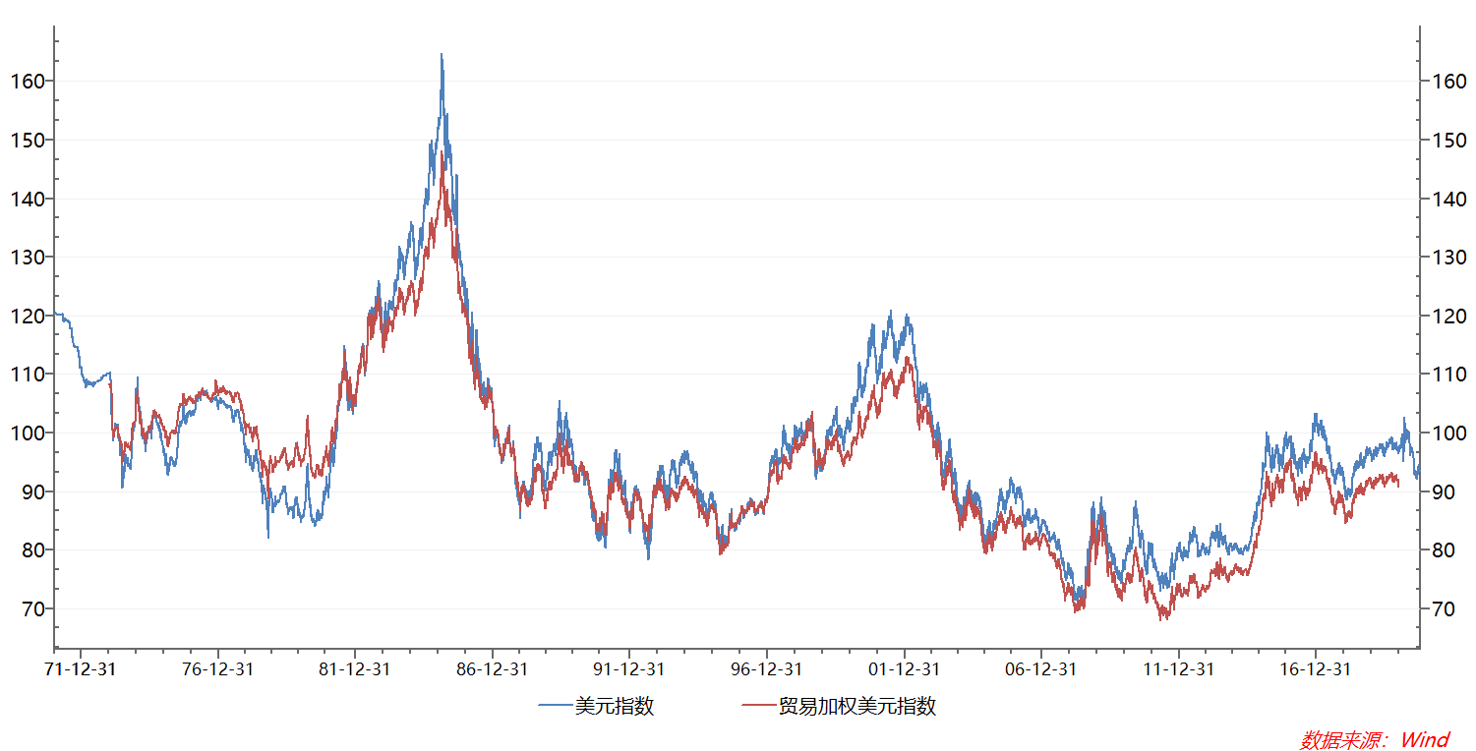
宏观投资，四指标之四，美元指数（全球流动性）

Slide 41
做投资要突破四重幻象
1、投资者自己的预期；
2、卖方分析师的预期；
3、买方交易员的预期；
4、管理层的预期。
穿透“我人四相”，方见“市场本来规律”。

Slide 42
投资领域，三个关键问题？
1、流动性是紧是松？
2、市场风格在哪里？
3、筹码往哪里集中？
2和3，是寻找投资者共识的过程。共识的形成，需要什么？

Slide 43
投资收益是人生三观的变现
金融市场是相生相克的。
仓位分布、持仓比例，体现的是对世界的认知。
知识改变命运，投资实现自由。
穿透研究一类资产，即受益终身。
理论+干货+投资体系+交易策略+投资哲学+人生经验经历+运气=赚钱

Slide 44

感谢聆听！
微信号：huaherogu
万联证券 古振华
2020年10月

